Slide 1
আজকের পাঠে সবাইকে
স্বাগতম

Slide 2
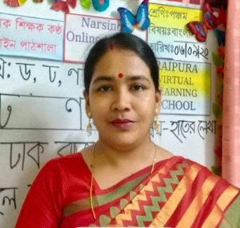
পরিচিতি
জয়ন্তী রানী দত্ত
সহকারী শিক্ষক
রায়পুরা পিটিআই সংলগ্ন পরীক্ষণ বিদ্যালয়
রায়পুরা, নরসিংদী।
বিষয়: প্রাথমিক বিজ্ঞান
শ্রেণি: পঞ্চম,অধ্যায় ২
পাঠ: পরিবেশ দূষণ
পাঠ শিরোনামঃ বিভিন্ন ধরনের পরিবেশ দূষণ,

Slide 3
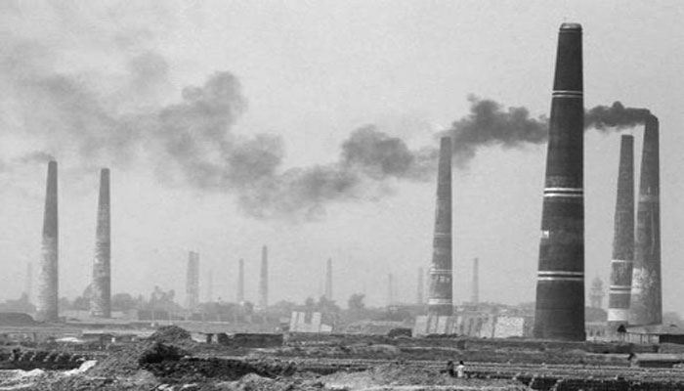
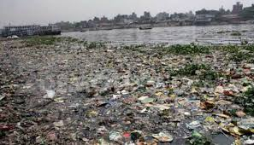
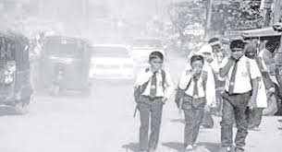
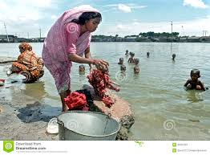
চলো কিছু ছবি দেখি
ছবিতে কি দেখতে পাচ্ছো?
বাতাসে ধোয়াঁ মিশে বায়ু দূষিত করছে।
পানিতে ময়লা মিশে পানি দূষিত করছে।

Slide 4
চলো একটি ভিডিও দেখি

Slide 5
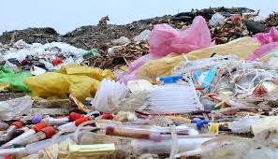
আজ আমরা পড়বো পরিবেশ দূষণ
মাটি দূষণ

Slide 6
শিখনফল
১.২.৩. দূষণের উৎস সমূহ চিহ্নিত করতে পারবে।
১.২.৪. বিভিন্ন ভাবে মাটি, পানি ও বায়ু দূষিত হয় তা বলতে পারবে।

Slide 7
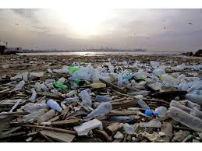
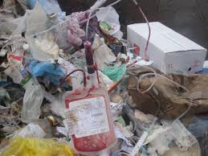
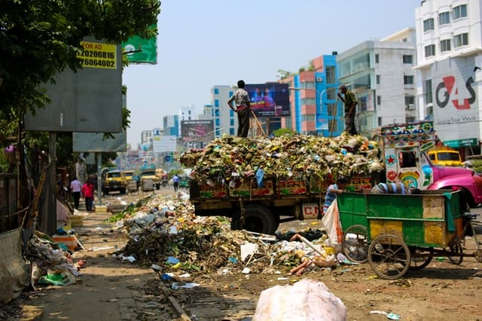
চলো কিছু ছবি দেখি
এগুলো কিসের ছবি?
হাসপাতালের বর্জ্য ,
বিভিন্ন প্লাস্টিক বর্জ্য
গৃহস্থালি বর্জ্য

Slide 8
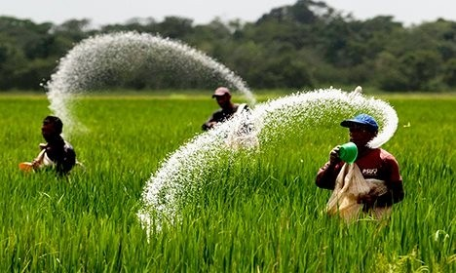
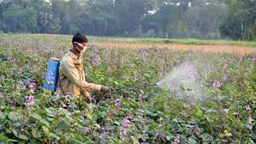
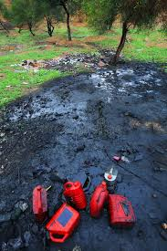
চলো আরো কিছু ছবি দেখি
এগুলো কিসের ছবি?
রাসায়নিক সার
কীটনাশক
রাসায়নিক পদার্থ ও তৈল

Slide 9
মাটি দূষণের করণ
যেখান সেখানে মলমূত্র ত্যাগ
হাসপাতালের বর্জ্য
বিভিন্ন প্লাস্টিক বর্জ্য
হাসপাতালের বর্জ্য
গৃহস্থালি বর্জ্য
জমিতে কীটনাশক প্রয়োগ
জমিতে রাসায়নিক সার প্রয়োগ
রাসায়নিক পদার্থ ও তৈল

Slide 10
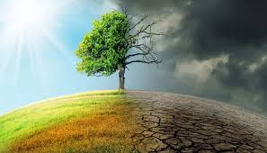
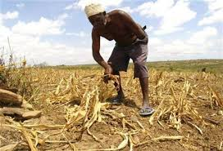
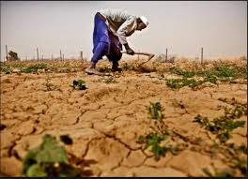
মাটি দূষণের ফলে কি হয় অথবা কি রোগ হয়?, কেউ বলতে পারবে
মাটি দূষণের প্রভাব
জমির উর্বরতা নষ্ট হয়

Slide 11
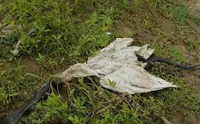
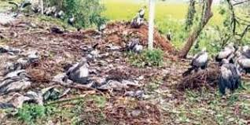
মাটি দূষণের প্রভাব
পশু পাখির আবাস স্থল নষ্ট হচ্ছ

Slide 12
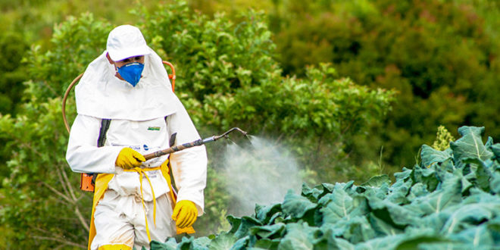
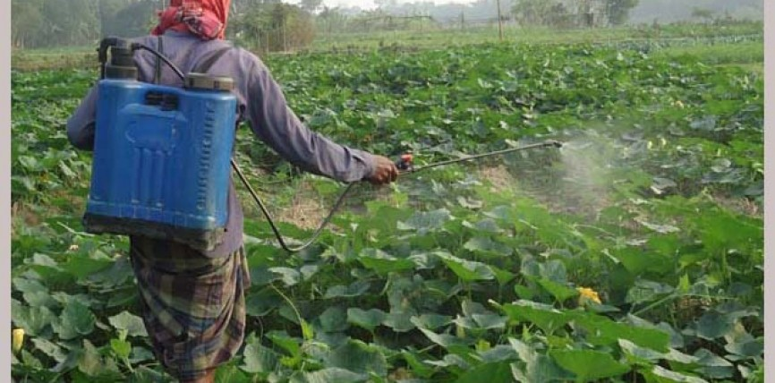
মাটি দূষণ মানুষের স্বাস্থ্যের উপরও ক্ষতিকর প্রভাব ফেলে
দূষিত মাটিতে উৎপন্ন ফসল খাদ্য হিসেবে গ্রহণের ফলে মানুষ ক্যান্সারসহ বিভিন্ন রোগে আক্রান্ত হচ্ছে।
মাটি দূষণ মানুষের স্বাস্থ্যের উপরও ক্ষতিকর ফেলে

Slide 13
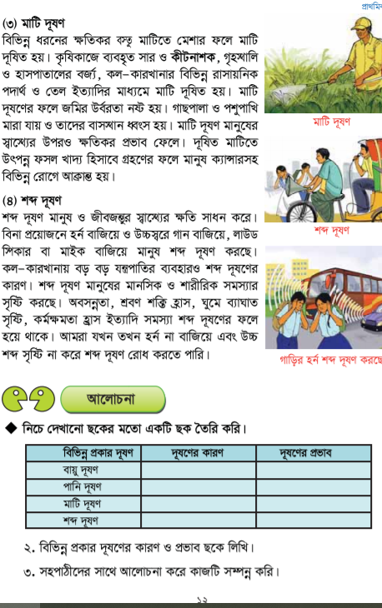
বই খুলে পাঠ্যাংশটুকু পড়

Slide 14
নিচের ছকটি পুরণ করঃ
দলীয় কাজ
দূষণের নাম | কারণ | ফলাফল

Slide 15
মূল্যায়ণ
মানুষ কিভাবে মাটি দূষণ করছে?মাটি দূষণের 3টি কারণ বলো।
মাটি দূষণের ৩টি প্রভাব লিখ

Slide 16
বাড়ির কাজ
৫টি করে বায়ু
দূষণের কারণ ও ফলাফল লিখে আনবে।

Slide 17
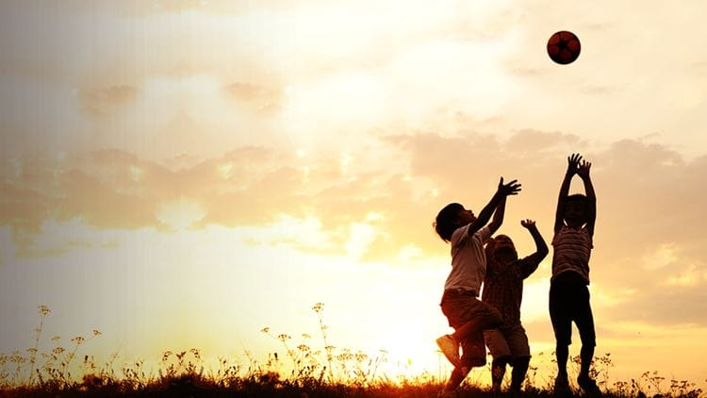
সবাইকে ধন্যবাদ

